Slide 2
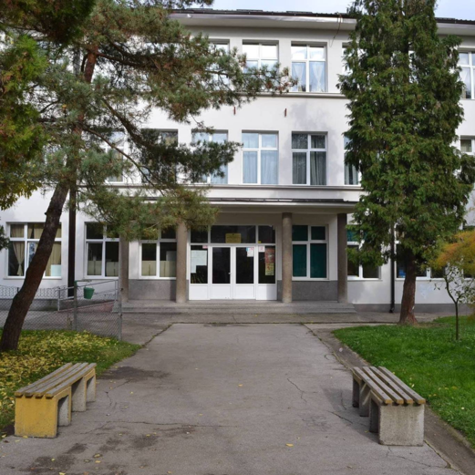
HISTORIJAT ŠKOLE
Školske 1961/62. godine ovu školu pohađalo 988 učenika svrstanih u 30 odjeljenja od prvog do četvrtog razreda, dok su stariji razredi i dalje pohađali nastavu u naselju Soda. Godine 1963. pristupilo se izgradnji sadašnje zgrade koja je svešano počela sa radom 1. oktobra 1964. godine kao puna osmogodišnja škola i pod imenom Osnovna škola “Aleksa Dundić” Lukavac. Prva proslava Dana škole održana je 1. juna 1965. godine kada su u ovu školu integrisani Huskići, Zagorje, Hrvati, Šikulje i Smoluća. Te godine školu je pohađalo 2035 učenika svrstanih u 55 odjeljenja. Danas, kao i te davne 1965. godine, u školi se osjeća nedostatak prostora, tim prije jer se nastava odvija kabinetski i jer se uveo još jedan razred – deveti.

Slide 3
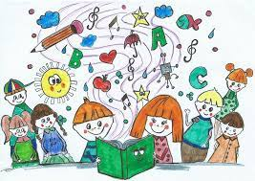
Iza nas je lijepa ,radna i uspješna školska godina.Sretni smo što možemo naš uspijeh podijeliti sa svima, a posebno roditeljima naših učenika, koji daju svoju veliku podršku našem radu, sarađuju sa školom i mnogo doprinose u poboljšanju i stvaranju ugodne klime za rad u našoj školi .
Danas škola slavi svoj 114.rođendan.

Slide 4
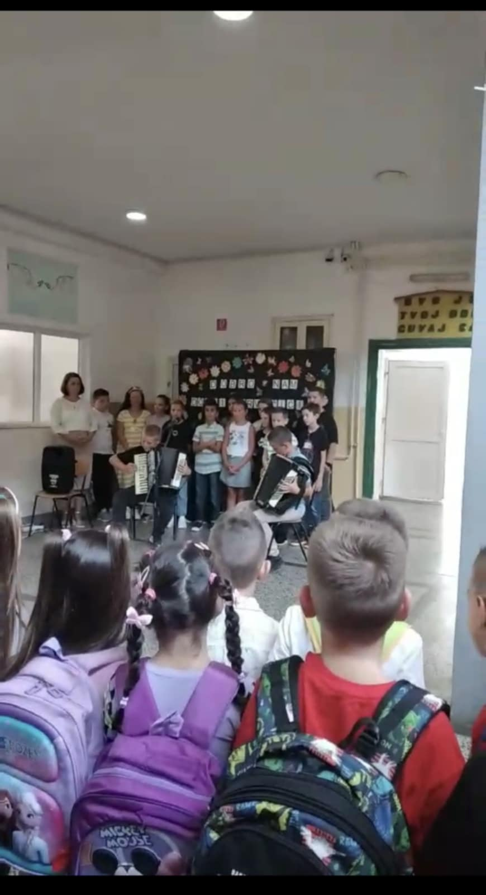
Hronološki pregled školske 2024./2025. godine Školsku godinu smo započeli sa najslađim i najmlažim učenicima !

Slide 5
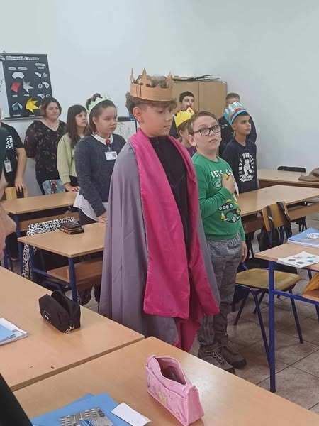
Dan krunisanja kralja Tvrtka I Kotromanića

Slide 6
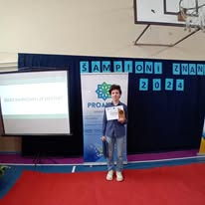
Šampioni znanja

Slide 7
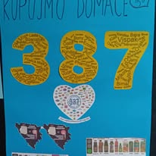
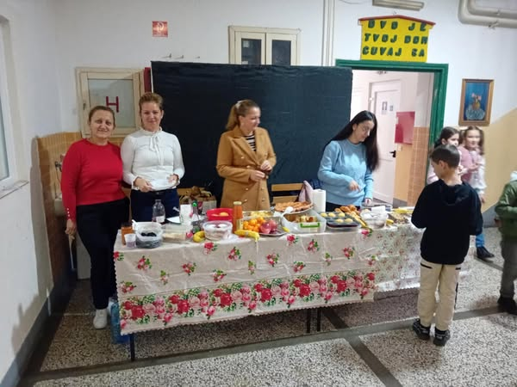
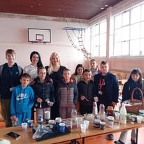
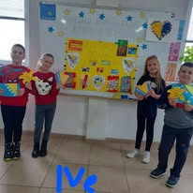
Kupujmo domaće, dani zdrave hrane

Slide 8
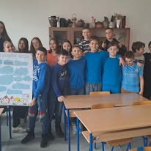
Međunarodni dan djeteta

Slide 9
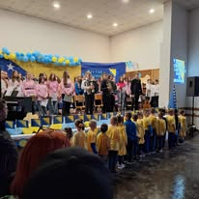
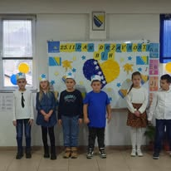
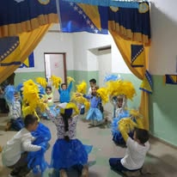
DAN DRŽAVNOSTI BOSNE I HERCEGOVINE

Slide 10
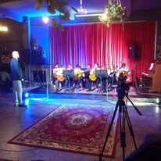
KONCERT KLASIČNE MUZIKE PARALELNE ŠKOLE ZA OSNOVNO MUZIČKO OBRAZOVANJE POVODOM DANA DRŽAVNOSTI BIH

Slide 11
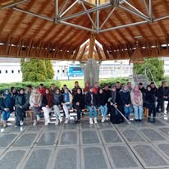
Jednodnevna posjeta Memorijalnom centru Srebrenica-Potočari za učenike IX a i IX b razreda.

Slide 12
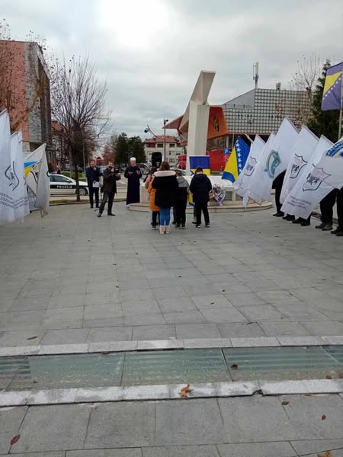
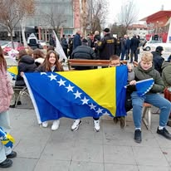
Naši učenici podržali i učesvovali u obilježavanju 31.godišnjice 212./222.oslobodilačke brigade i položili cvijeće na Centralnom spomen obilježju Grada Lukavac.

Slide 13
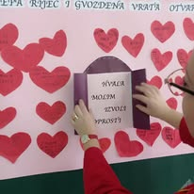
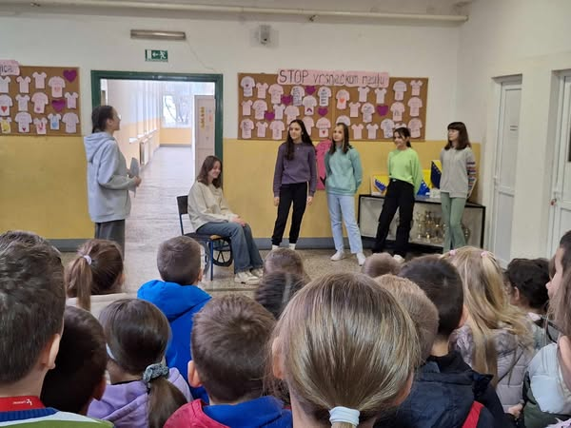
Međunarodi dan osoba sa invaliditetom

Slide 14
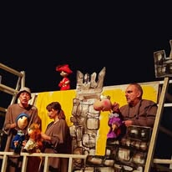
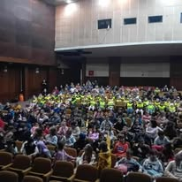
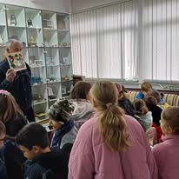
Posjeta pozorišnoj predstavi i gradskoj biblioteci Centra za kulturu Lukavac

Slide 15
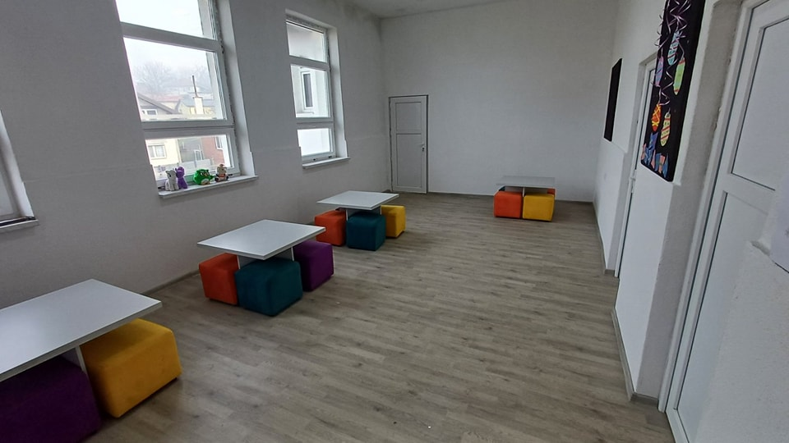
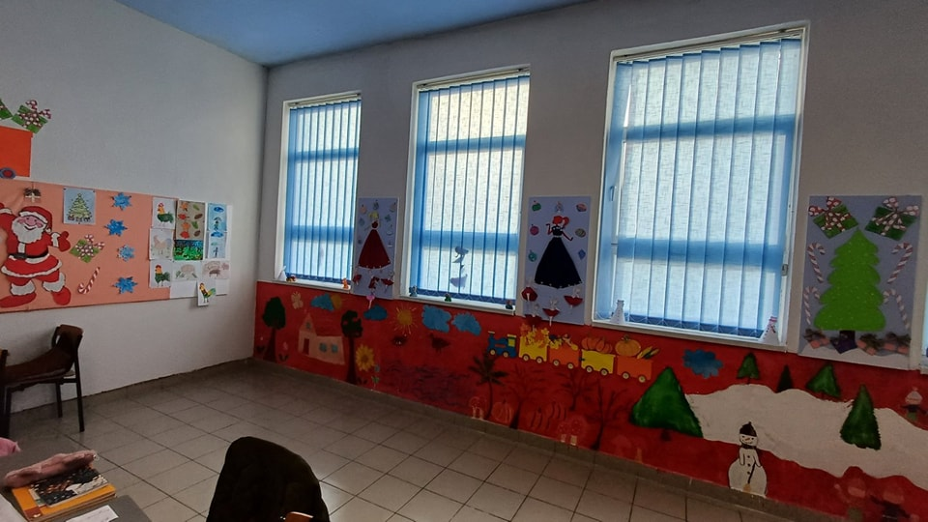
U saradnji sa lokalnom zajednicom renovirane prostorije PŠ”Hrvati

Slide 16
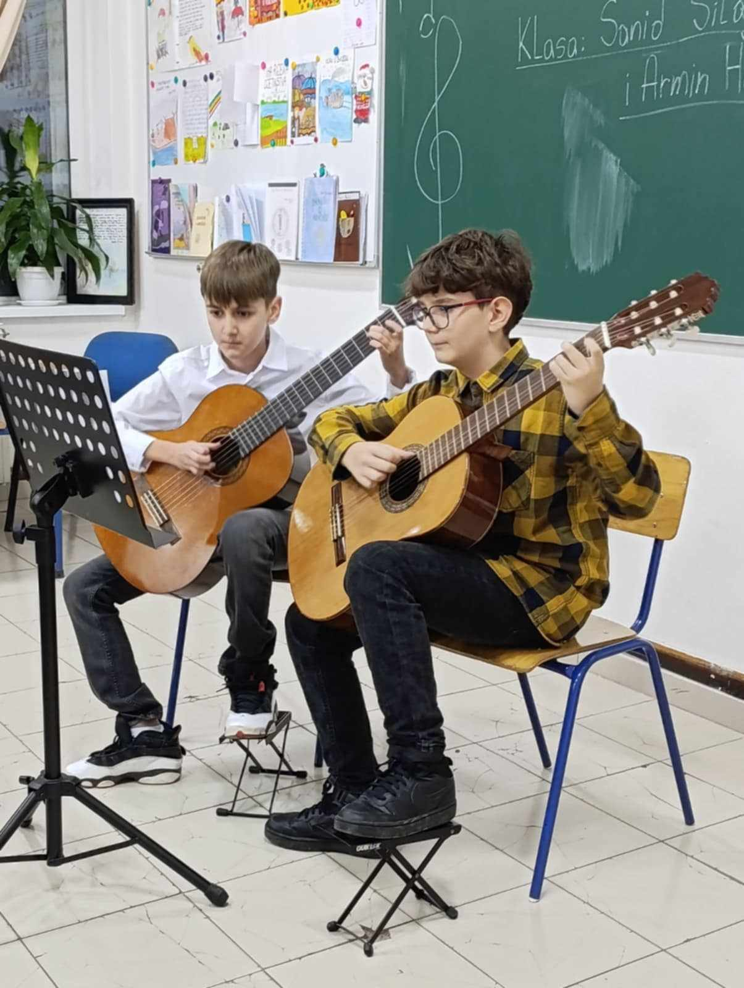
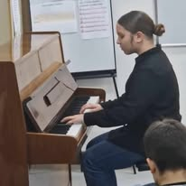
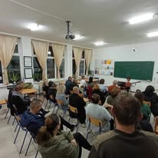
Povodom završetka prvog polugodišta održani interni kocerti Paralene škole za osnovno muzičko obrazovanje

Slide 17
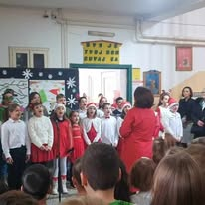
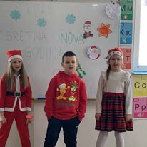
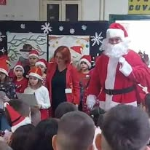
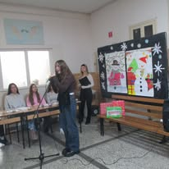
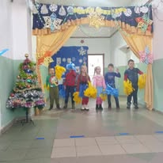
Obilježen Dan dječije radosti

Slide 18
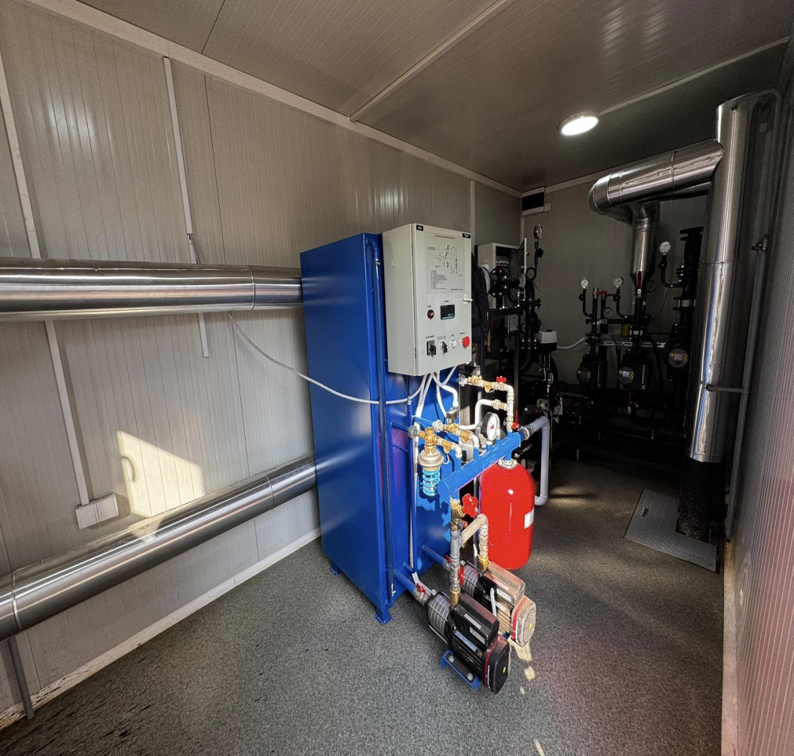
6. februara 2025. godine naša škola uspješno priključena na sistem daljinskog grijanja!

Slide 19
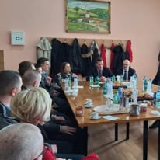
12.februara je našu školu posjetila delegacija Vlade Tuzlanskog kantona na čelu sa premijerom Irfanom Halilagićem, ministrom obrazovanja i nauke Ahmedom Omerovićem i njihovim saradnicima, te vijećnicima Gradskog vijeća Lukavac.

Slide 20
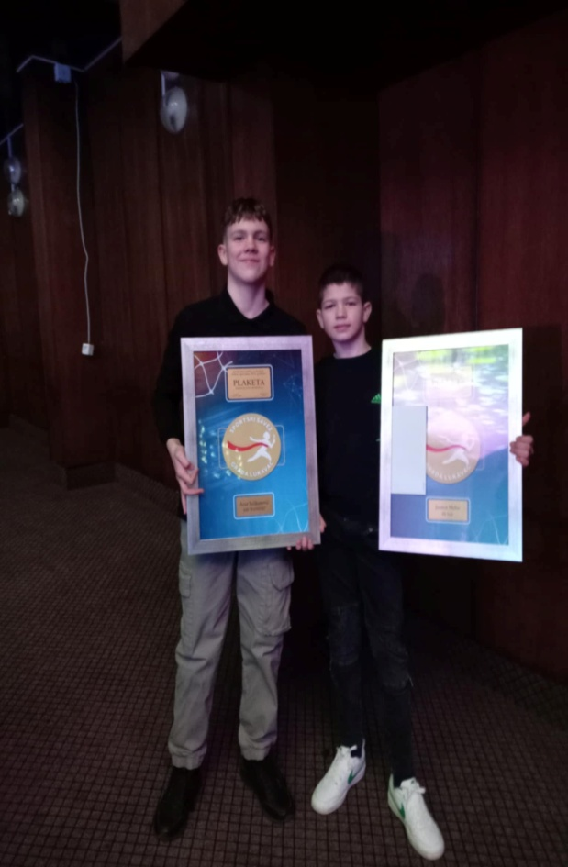
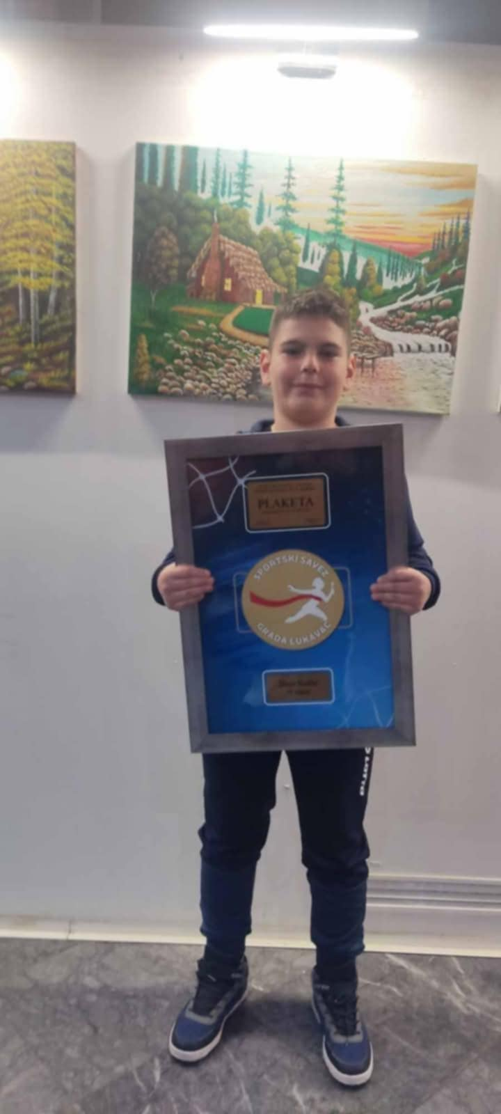
Mladi sportisti OŠ “Lukavac Mjesto” među najperspektivnijima u gradu!

Slide 21
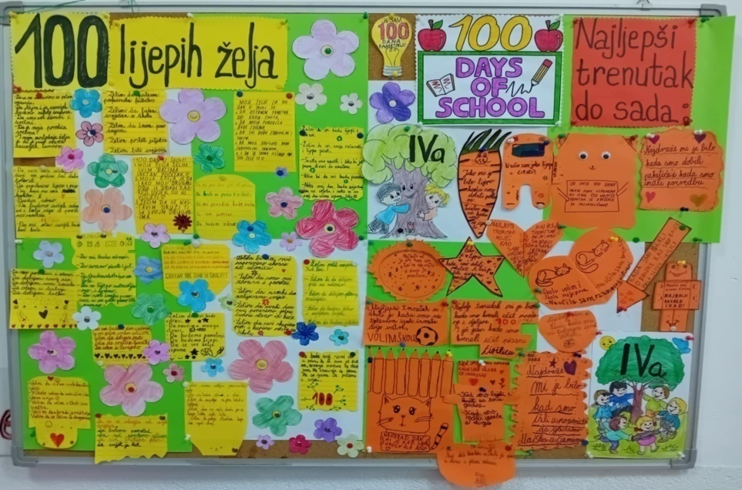
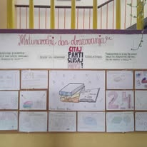
Međunarodni dan obrazovanja i 100.dana škole

Slide 22
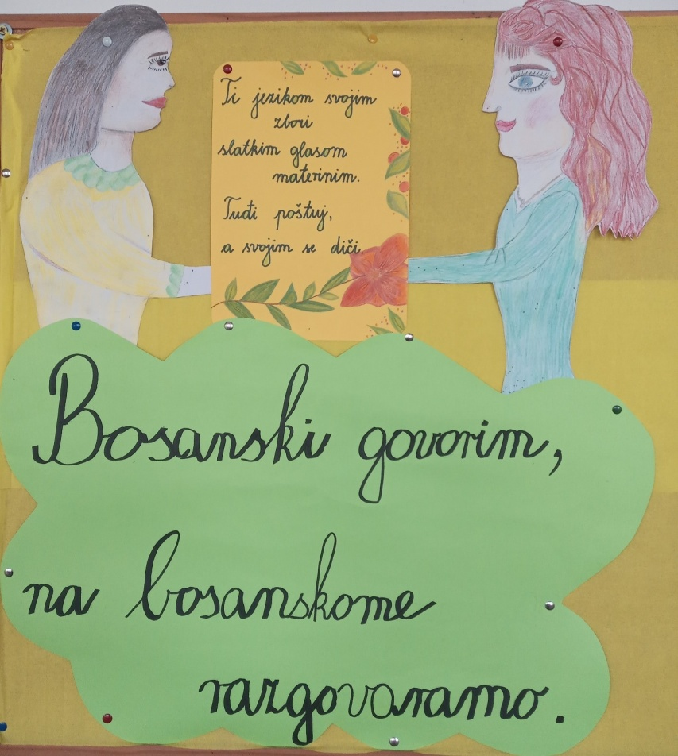
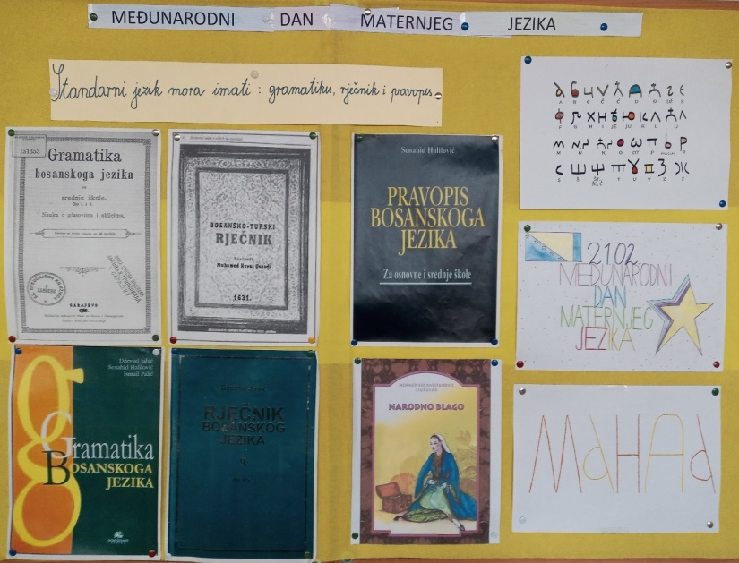
Pod sloganom „Bosanski govorim, na bosanskome razgovaramo“ danas je u našoj školi u vidu kreativnih radionica i predavanja obilježen Dan maternjeg jezika.

Slide 23
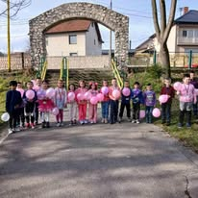
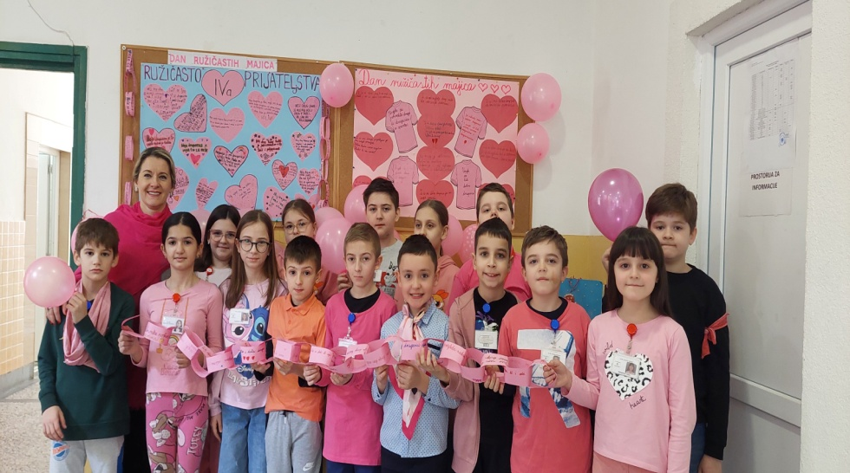
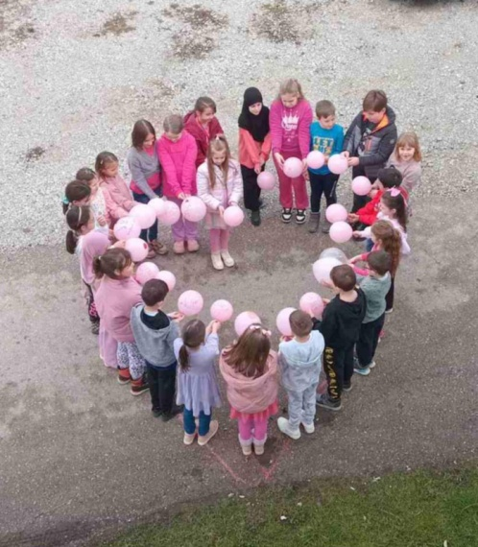
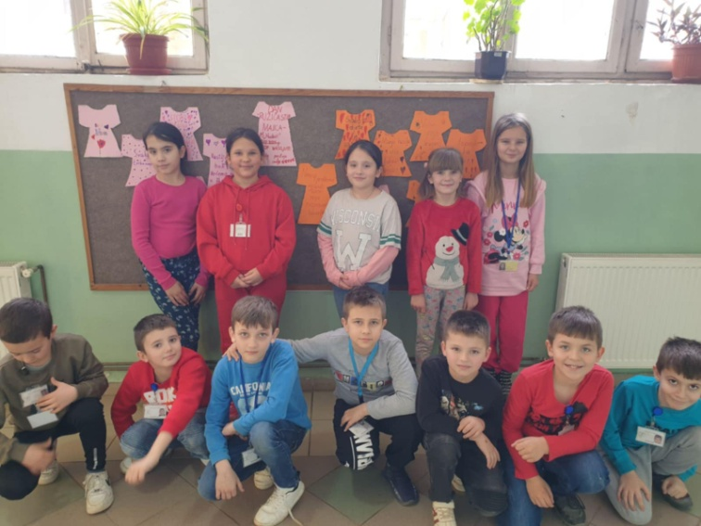
Mjesec februar je mjesec borbe protiv nasilja.

Slide 24
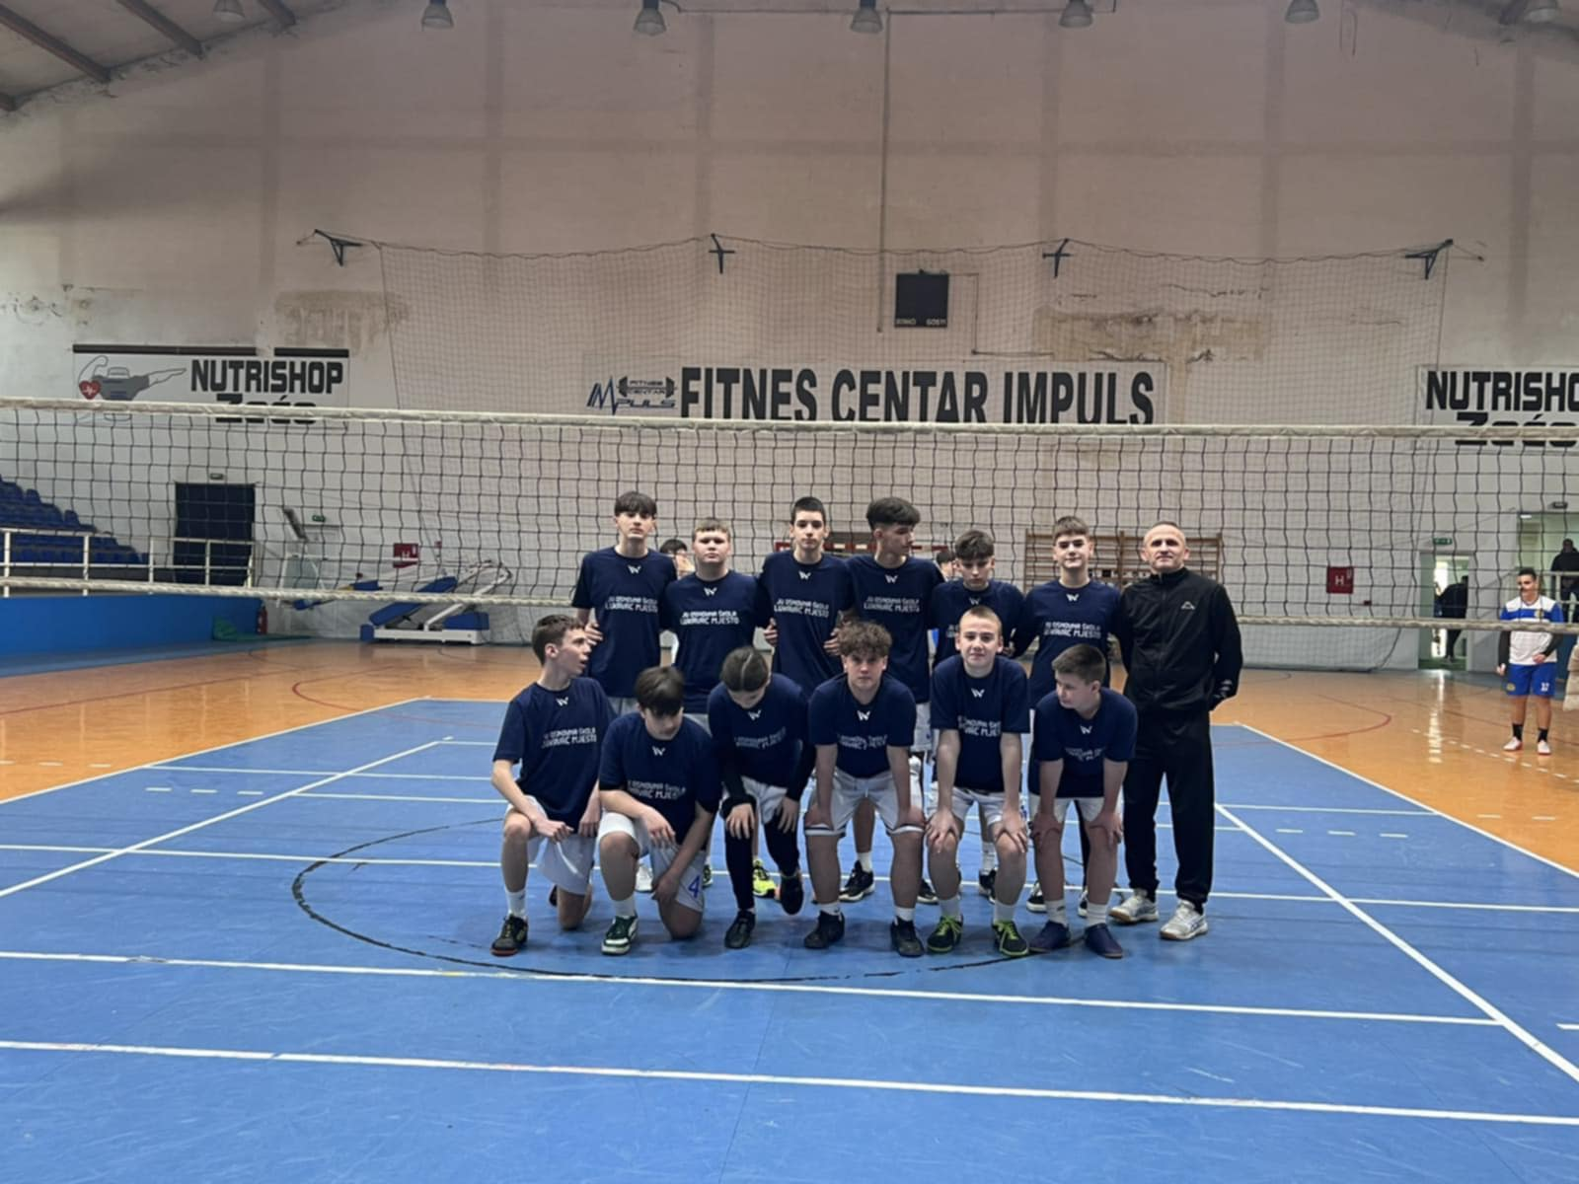
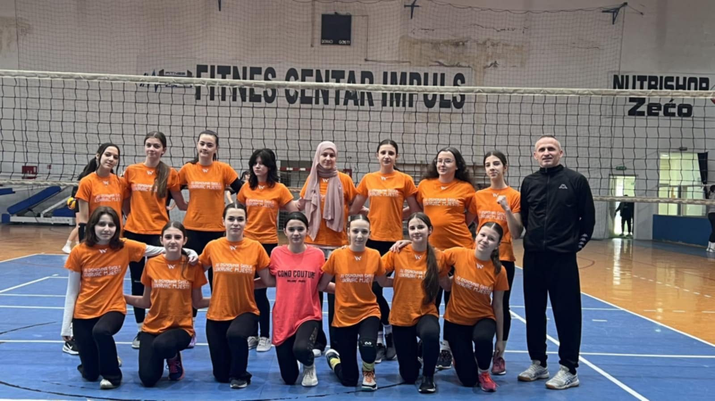
Održano je gradsko prvenstvo osnovnih škola u odbojci. Djevojčice su nakon neizvjesne borbe osvojile odlično drugo mjesto. Naši dječaci su, takođe, pokazali veliku borbenost i kvalitet igre, zauzevši treće mjesto u konkurenciji.

Slide 25
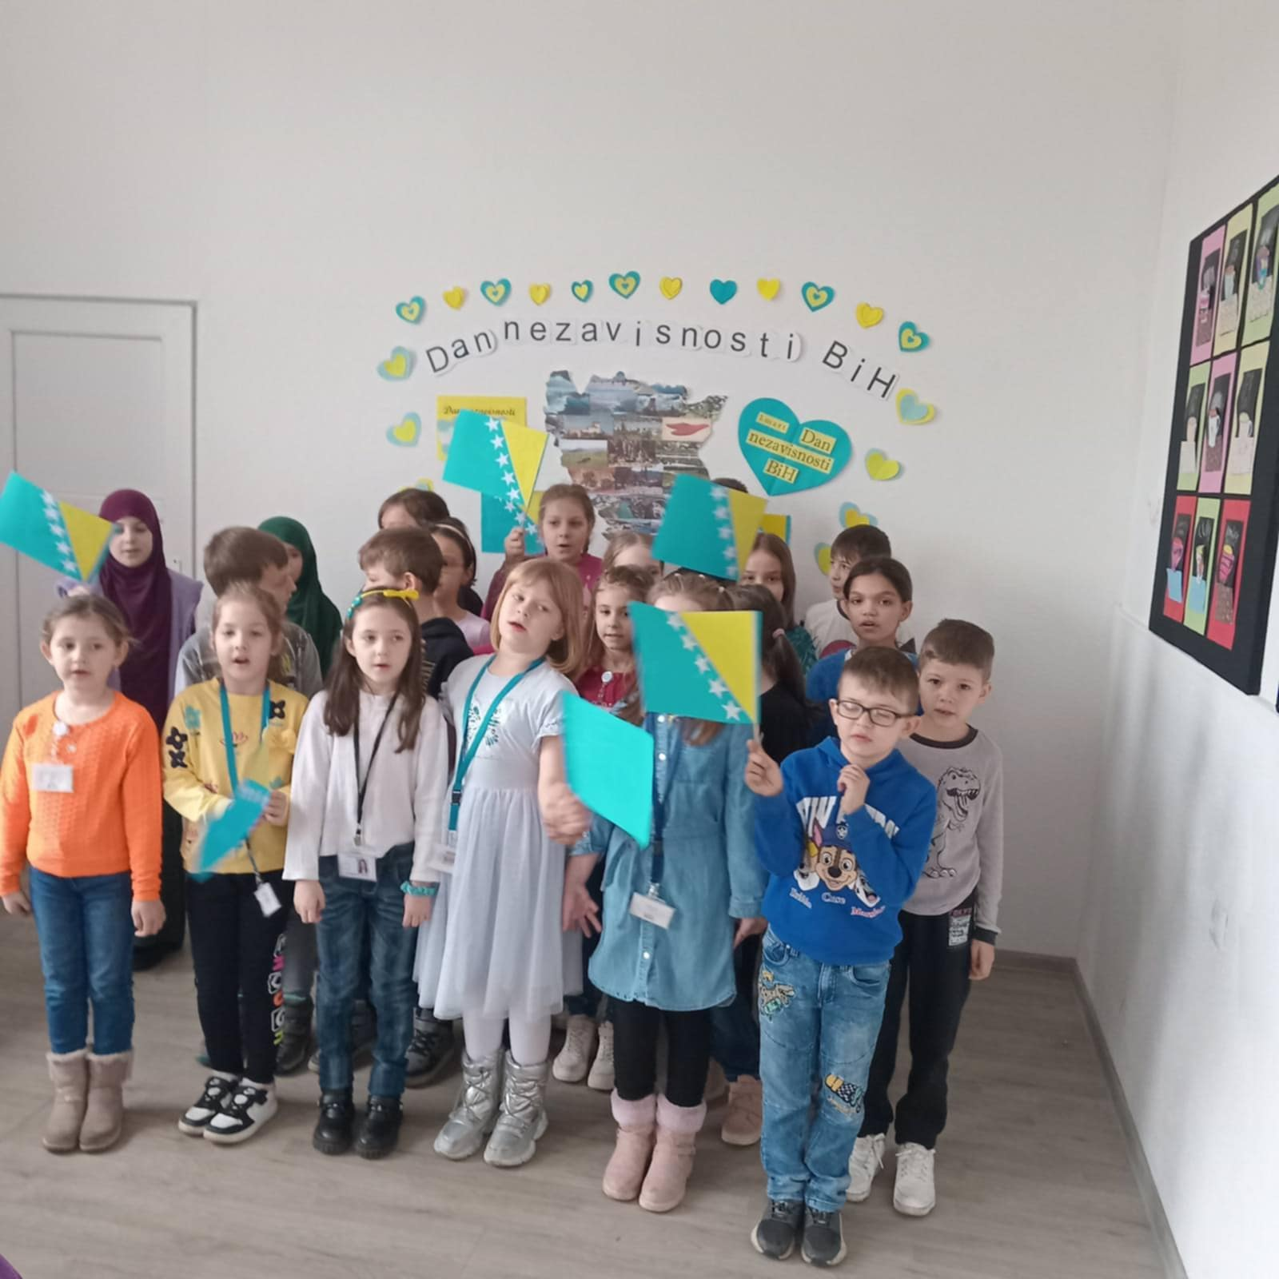
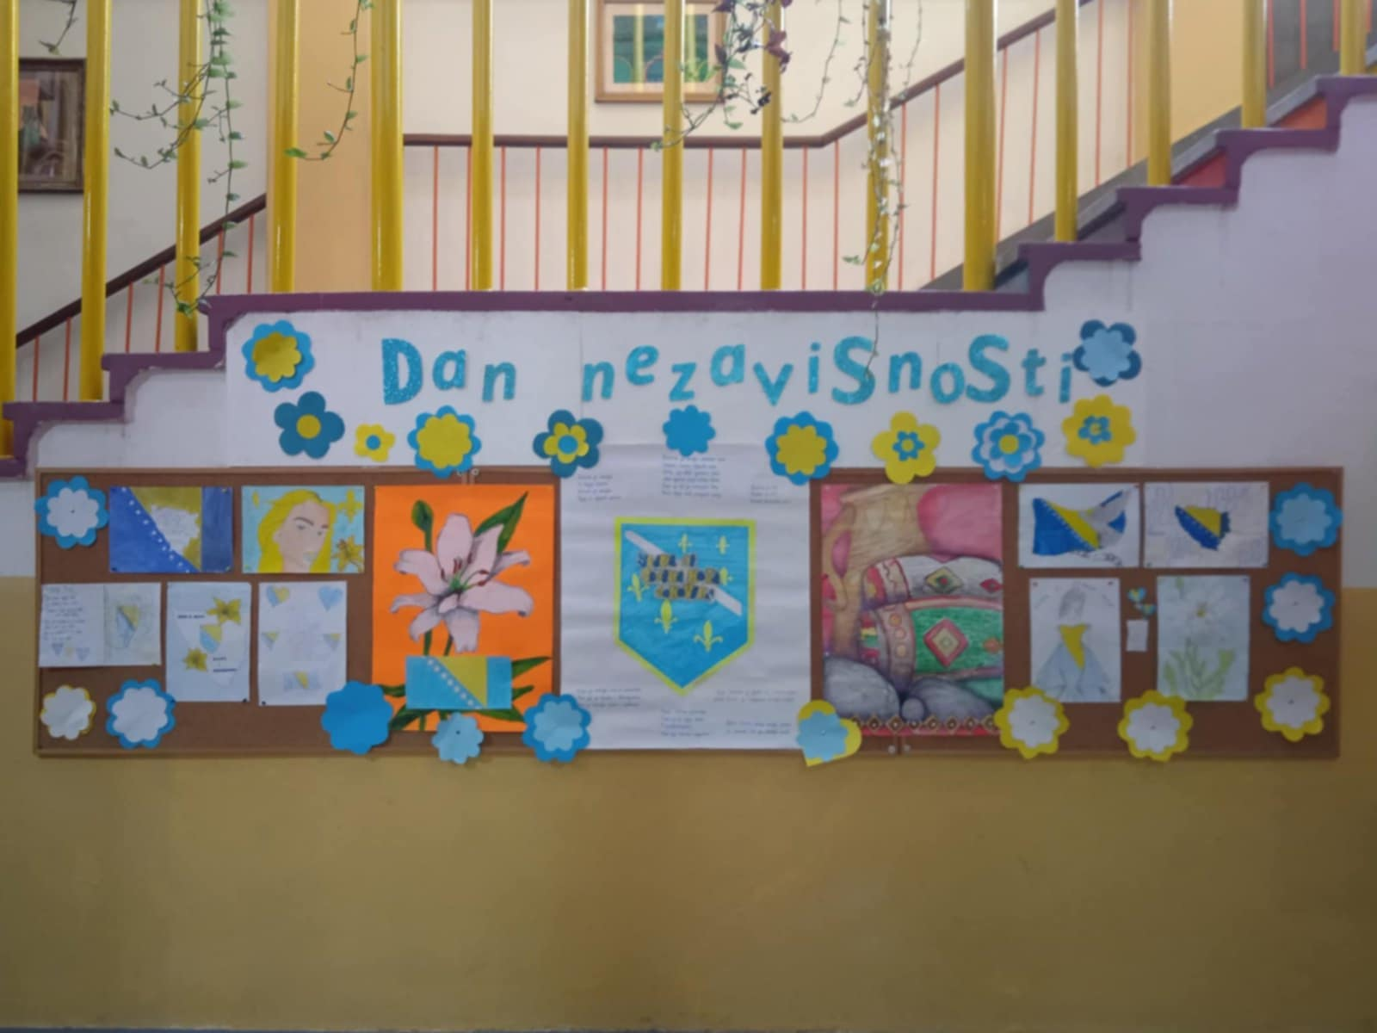
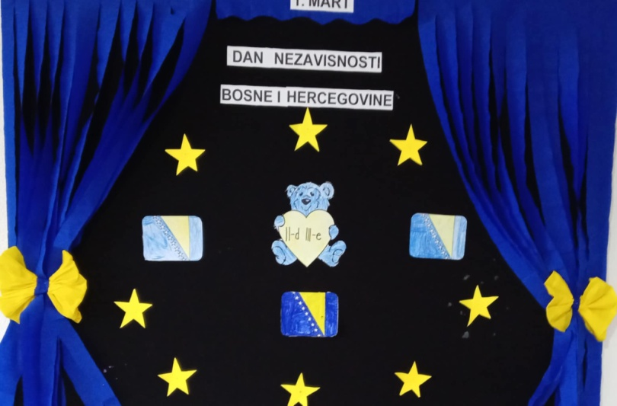
Dan nezavisnosti BiH

Slide 26
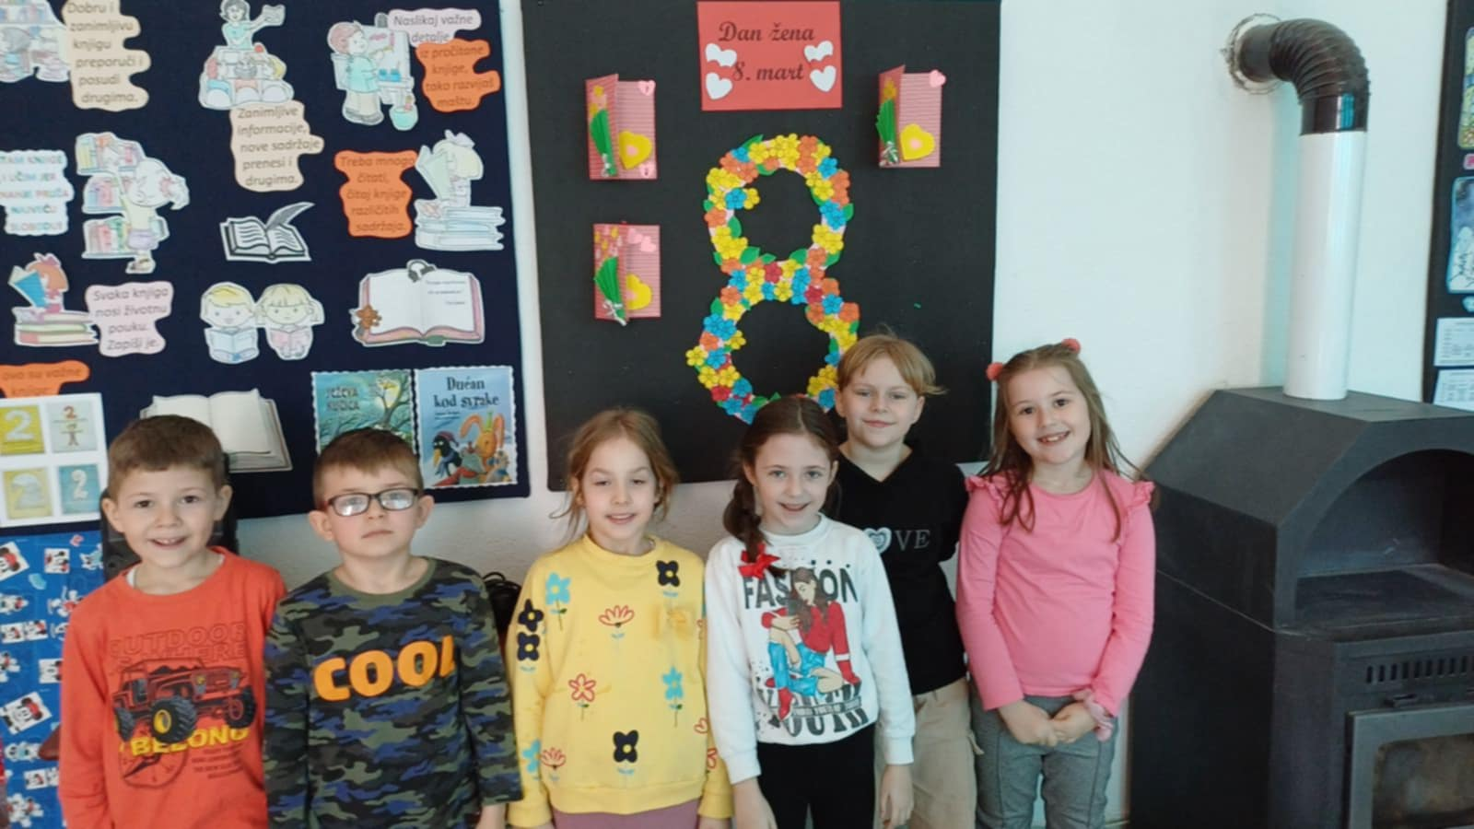
8.mart-Dan žena

Slide 27
Svjetski dan osoba s Down sindromom

Slide 28
PRIREDBA –RAMAZANSKI BAJRAM

Slide 29
Dan svjesnosti o autizmu

Slide 30
DAN PLANETE ZEMLJE

Slide 31
Kroz program kapitalnih ulaganja u obrazovanje — NAŠA ŠKOLA je dobila sredstva za rekonstrukciju fiskulturne sale!

Slide 32
Na kantonalnom takmičenju iz predmeta Građansko obrazovanje pod mentorstvom nastavnice Indire Ibrahimović učenici naše škole su osvojili 2. mjesto.

Slide 33
Na kantonalnom takmičenju iz atletike, održanom na stadionu Tušanj u Tuzli, naše učenice su ponovo zablistale! Emina Kovačević osvojila je 2. mjesto u disciplini bacanje kugle,Mubina Hodžić i Amina Bećirović osvojile su 3. mjesto u štafetnom trčanju 4x100 m.

Slide 34
Učenici naše škole učestvovali su na koncertu „Takt po takt“

Slide 35
Na državnom takmičenju Irma je ostvarila zapažen rezultat osvojivši 87,5 bodova, čime je zauzela 9. mjesto među najuspješnijim učenicima iz cijele Bosne i Hercegovine.

Slide 36
Na 15. Plazma sportskim igrama mladih održanim u Lukavcu, naša ekipa učenika četvrtih razreda ostvarila je sjajan uspjeh u igri graničara, zauzevši 1. mjesto (IVb) i 3. mjesto (IVa)!

Slide 37
"Mapiranje sigurne škole".

Slide 38
Interni koncerti –kraj drugog polugodišta

Slide 39
UČENIK GENERACIJE ZA ŠKOLSKU 2024/2025.

Slide 40
ULAGATI U OBRAZOVANJE JE NAJBOLJA INVESTICIJA!

